Slide 1
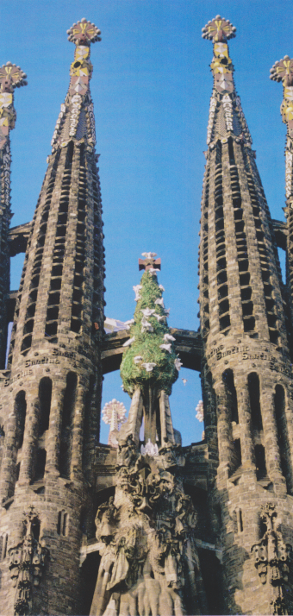
Barcellona, Sagrada Familia, le gugli della facciata della Natività

Slide 2
Barcellona, veduta generale della Sagrada Familia

Slide 3
Barcellona, Sagrada Familia, facciata della Natività

Slide 4
Barcellona, Sagrada Familia, fcciata della Natività, San Giuseppe ed il piccolo Gesù lavoratore

Slide 5
Barcellona, Sagrada Familia, facciata della Naatività, Matrimonio della Vergine

Slide 6
Barcellona, Sagrada Familia, facciata della Natività, Matrimonio della Vergine

Slide 7
Barcellon, Sagrada Familia, facciata della Natività, Natività, particolare

